Slide 1
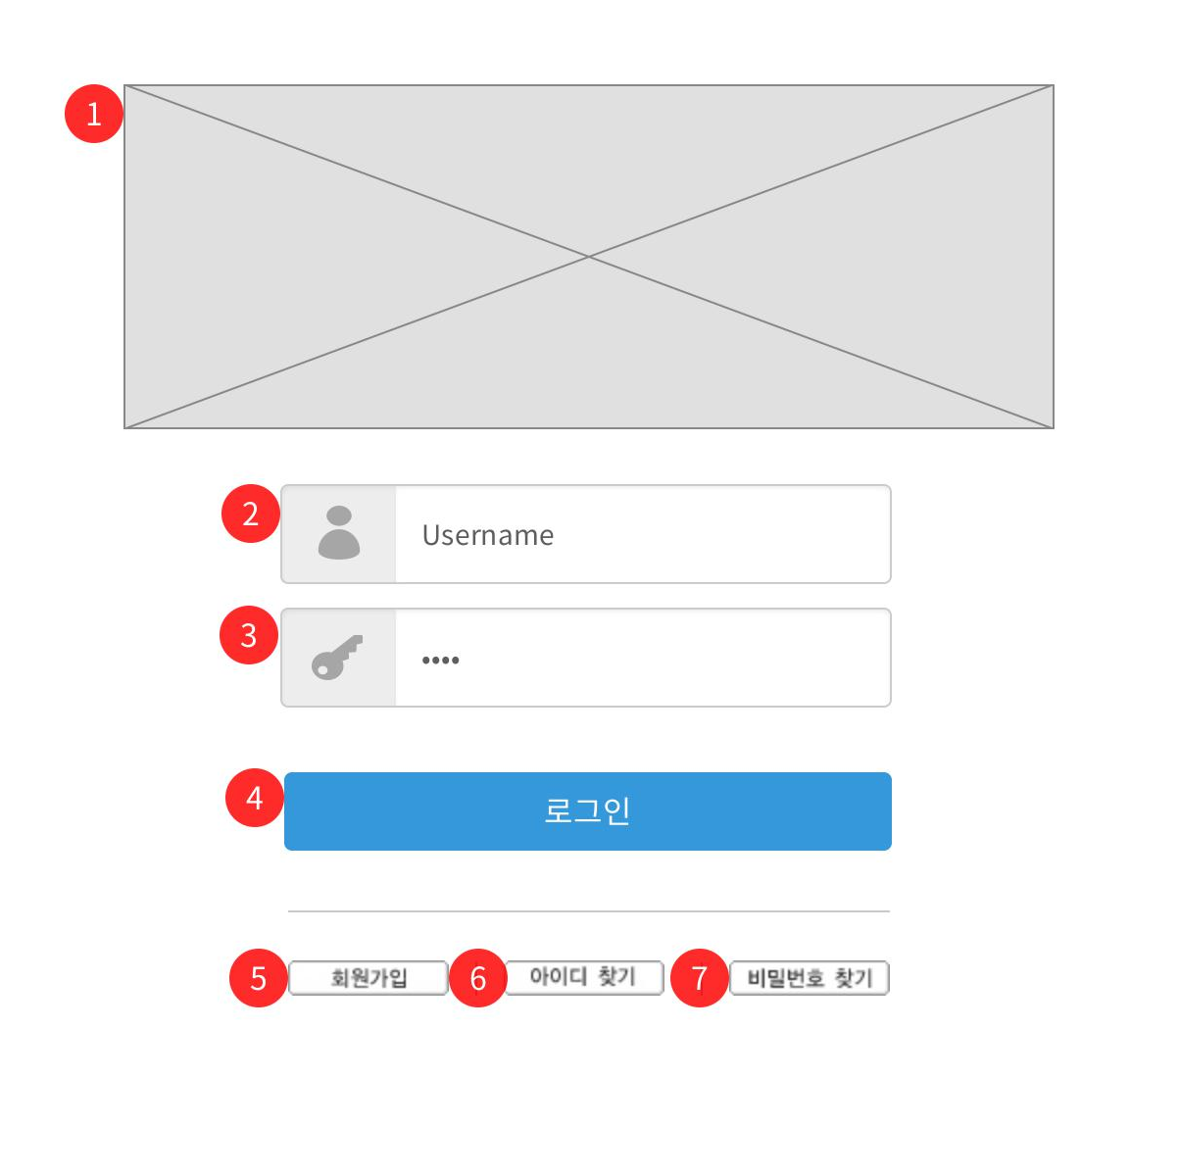
화면 코드 | 파일명 | 화면명 | 작성자
F-LI | Member/login_main.html | 메인페이지 > 로그인 | 석인영
No. | CRUD | 기능
1 |  | 로그인 image를 누르면 로그인 현재 화면에서 새로고침 실행
2 |  | 아이디 입력칸에 20글자이하 영문소문자,숫자 입력 가능
3 |  | 입력한 비밀번호가 ●으로 표시되어 작성된 비밀번호가 화면에서 보이지 않음
4 | R | *로그인 버튼을 눌러서 아이디와 비밀번호가 맞으면 메인페이지로 이동 (index.jsp) *정보가 맞지않으면 alert팝업으로 안내 후 다시 입력
5 |  | 회원가입 페이지로 이동 (Member/MembershipJoin.html)
6 |  | 아이디 찾기 페이지로 이동 (Member/find_id.jsp)
7 |  | 비밀번호 찾기 페이지로 이동 (Member/find_pwd.jsp)

Slide 2
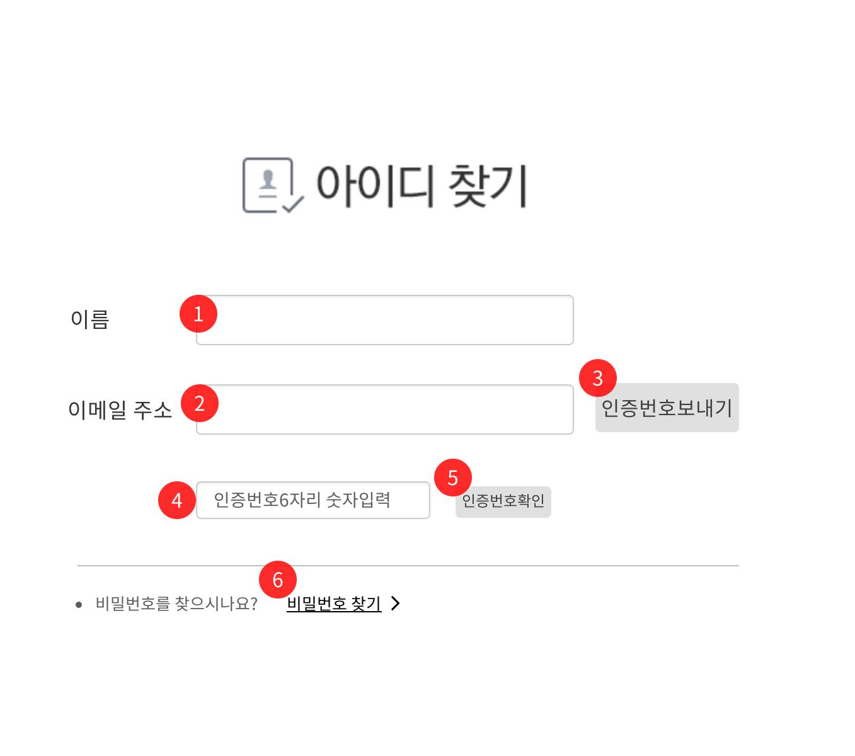
화면 코드 | 파일명 | 화면명 | 작성자
F-LI-FI | Member/find_id.html | 메인페이지 > 로그인 > 아이디 찾기 | 석인영
No. | CRUD | 기능
1 |  | 이름 입력칸에 한글,영문 입력 가능
2 |  | 이메일주소 형식 입력 가능 (ex:index506@gmail.com)
3 | R | *이메일 주소 형식이 맞으면 인증번호를 이메일 전송 *이메일 주소 형식이 맞지 않으면 브라우져 기능의 alert 표시
4 |  | 입력칸에 인증번호 6자리 입력가능하다.
5 | R | *인증번호가 맞으면 아이디를 알려주는 페이지로 이동 (Member/find_id2.jsp) *인증번호가 맞지않으면 alert 팝업으로 안내
6 |  | 비밀번호 찾기 페이지로 넘어간다. (3rd_Project/Member/Seok/ find_pwd.jsp )

Slide 3
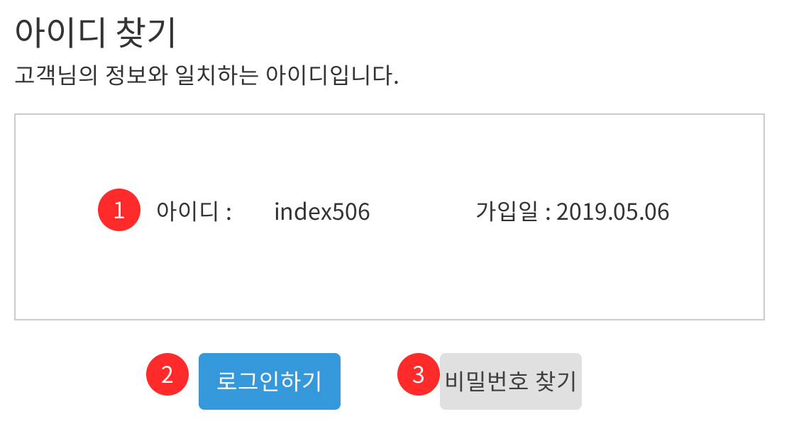
화면 코드 | 파일명 | 화면명 | 작성자
F-LI-FI-MI | Member/Seok/find_id2.html | 메인페이지 > 로그인 > 아이디찾기 > 고객아이디정보 | 석인영
No. | CRUD | 기능
1 | R | 회원정보와 일치하는 회원 아이디를 현재 화면에 출력
2 |  | 로그인 페이지로 이동 (Member/login_main.jsp )
3 |  | 비밀번호 찾기 페이지로 이동 (Member/find_pwd.jsp)

Slide 4
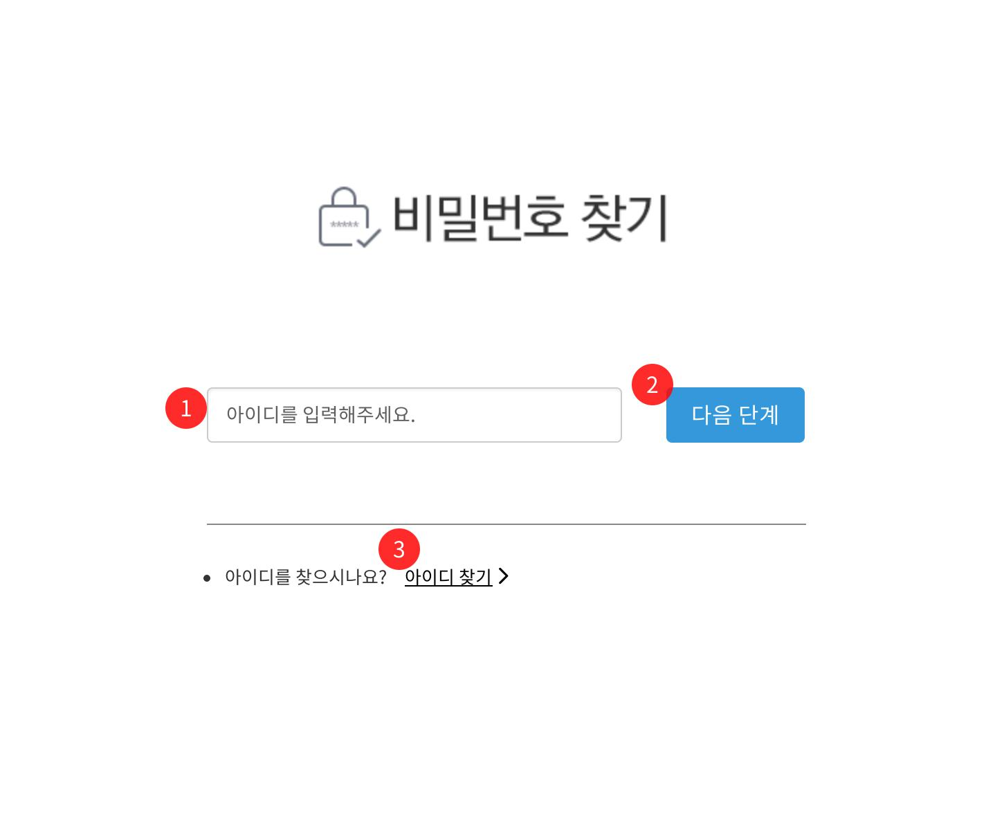
화면 코드 | 파일명 | 화면명 | 작성자
F-LI-FP | Member/find_pwd.html | 메인페이지 > 로그인 > 비밀번호 찾기 | 석인영
No. | CRUD | 기능
1 |  | 아이디 입력칸에 5~20글자 영문소문자, 숫자 입력 가능
2 | R | *회원정보에 맞는 아이디이면 본인확인 페이지로 이동 ( Member/find_pwd2.jsp ) *회원정보에 맞는 아이디가 없으면 다시 쓰도록 alert 팝업
3 |  | 아이디 찾기 페이지로 이동 (Member/find_id.jsp )

Slide 5
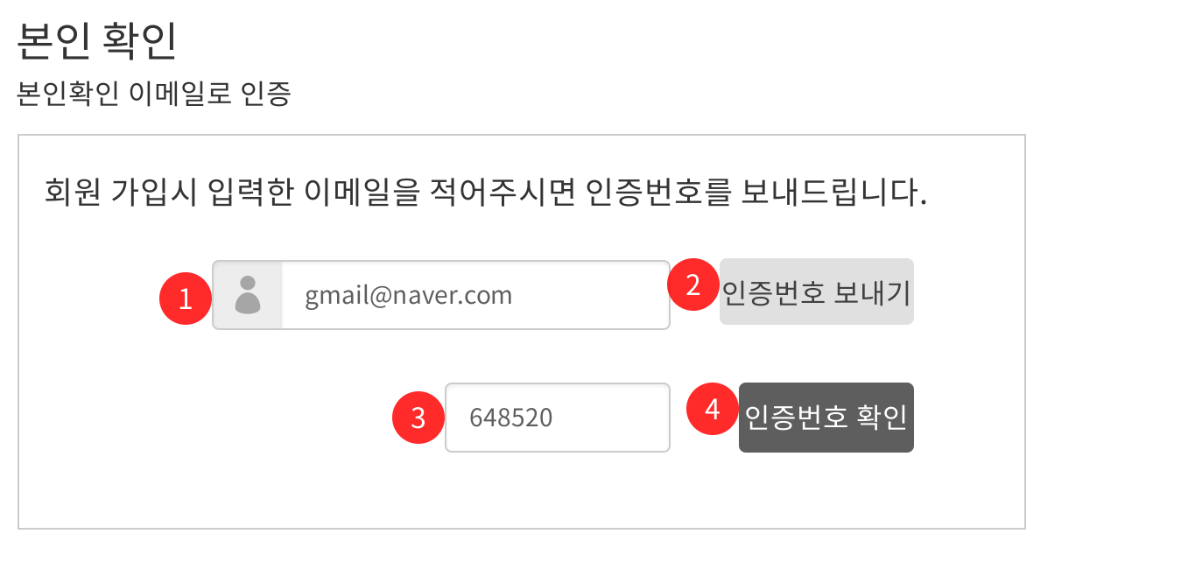
화면 코드 | 파일명 | 화면명 | 작성자
F-LI-FP-VI | Member/find_pwd2.html | 메인페이지 > 로그인 > 비밀번호찾기 > 본인확인 | 석인영
No. | CRUD | 기능
1 |  | 이메일 형식의 텍스트를 입력 가능
2 |  | 입력한 이메일로 6자리의 인증번호 전송
3 |  | 6자리 인증번호 입력 가능
4 |  | *인증번호가 틀렸을시 alert 팝업 *인증번호가 맞았을시 비밀번호 재설정 페이지로 이동 (Member/reset_pwd.html )

Slide 6
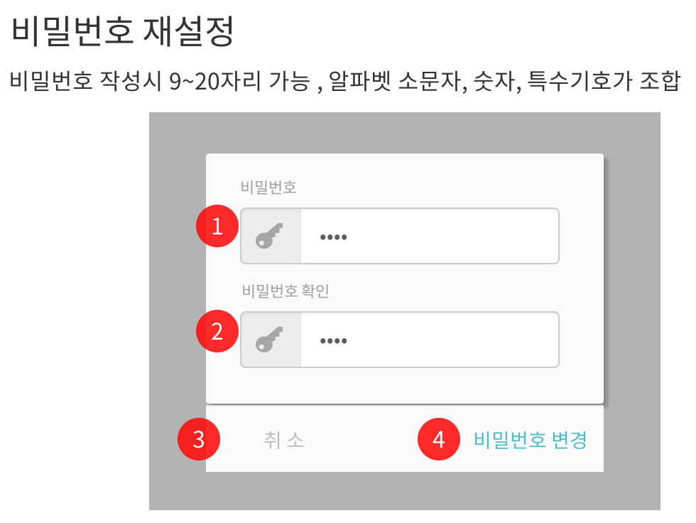
화면 코드 | 파일명 | 화면명 | 작성자
F-LI-FP-RP | Member/reser_pwd.html | 메인페이지 > 로그인 > 비밀번호 찾기 > 비밀번호 재설정 | 석인영
No. | CRUD | 기능
1 |  | 틀린 비밀번호 형식으로 입력시 안내문장 출력
2 |  | 비밀번호와 비밀번호 확인란의 비밀번호가 불일치시 안내문장 출력
3 |  | 비밀번호 입력란 초기화
4 | U | 비밀번호 재설정 완료 후 로그인 페이지로 이동 ( Member/login_main.jsp )

Slide 7
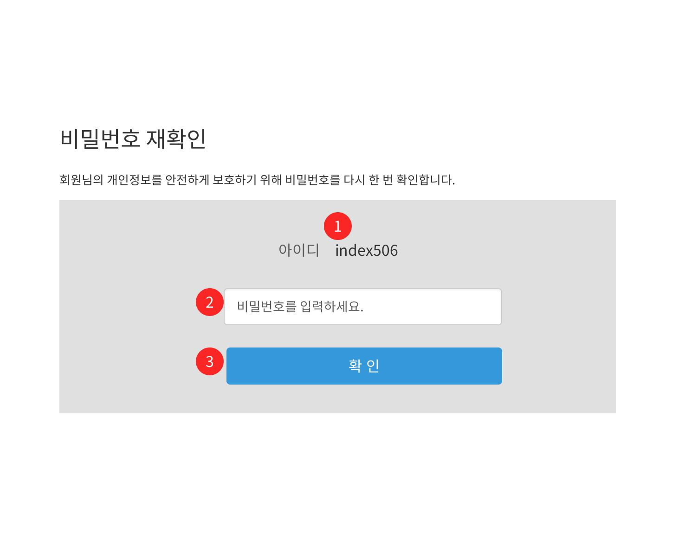
화면 코드 | 파일명 | 화면명 | 작성자
F-LI-RR | Member/membership_Withdrawal.html | 메인페이지 > 로그인 > 비밀번호 재확인 | 석인영
No. | CRUD | 기능
1 | R | 로그인된 아이디를 현재 화면에 출력
2 |  | 입력한 비밀번호가 ●으로 표시되어 작성된 비밀번호가 화면에서 보이지 않음
3 | R | *비밀번호가 맞지않으면 alert 팝업 *비밀번호가 맞으면 회원탈퇴 페이지로 이동 ( Member/membership_Withdrawal2.html )

Slide 8
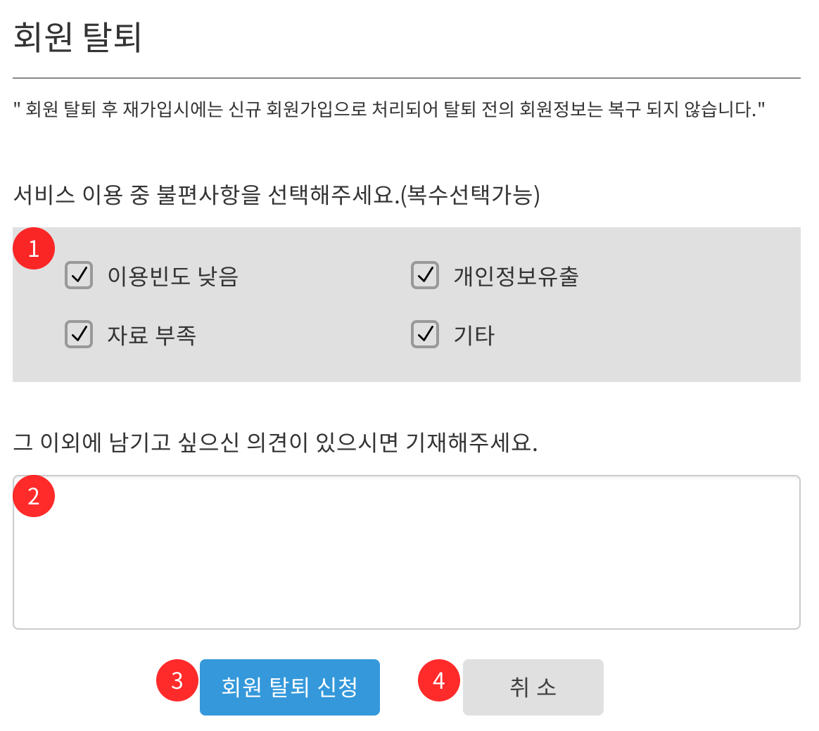
화면 코드 | 파일명 | 화면명 | 작성자
F-LI-RR-MW | Member/membership_Withdrawal2.html | 메인페이지 > 로그인 > 비밀번호 재확인 > 회원탈퇴 | 석인영
No. | CRUD | 기능
1 |  | 체크박스로 중복 선택할 수 있다..
2 |  | 텍스트박스에 글을 입력 할 수 있다.
3 | D | 회원탈퇴 버튼 클릭시 Confirm 팝업 안내 (정말 탈퇴하시겠습니까?) [확인] 버튼 클릭시 회원 정보 삭제 후 메인페이지로 이동 ( index.jsp )
4 |  | 취소 버튼 클릭시 메인 페이지로 이동 ( index.jsp )

